Slide 1
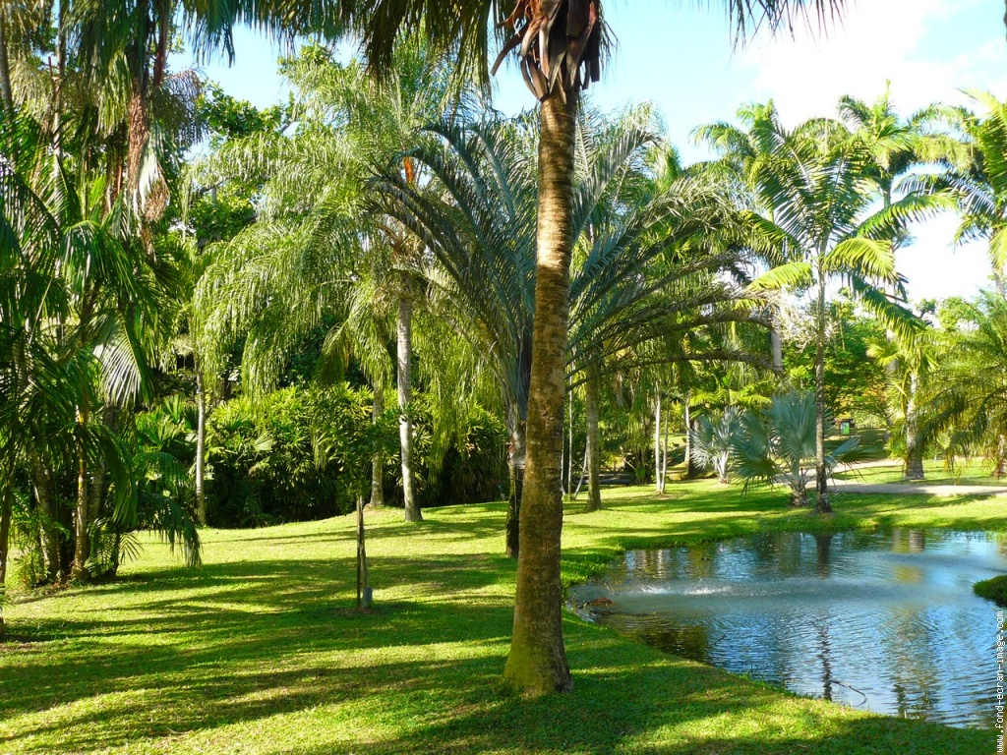

LE MONDE
BOTANIQUE

Slide 2
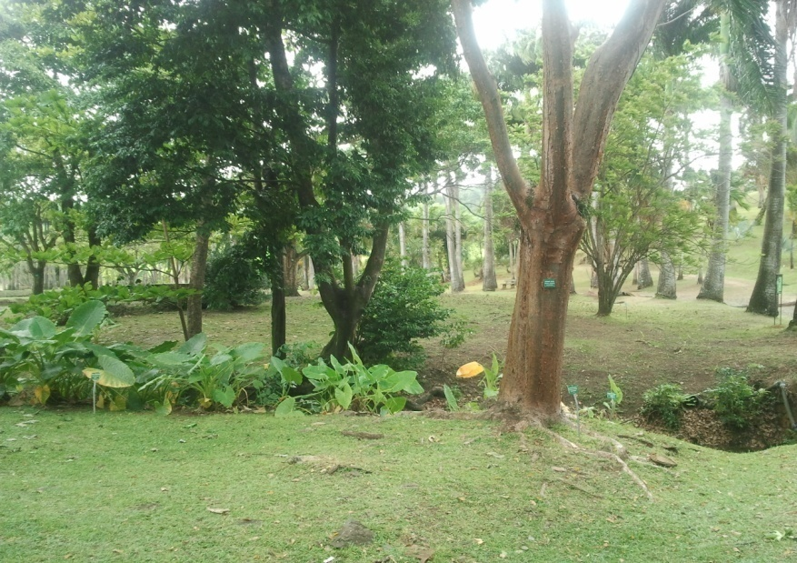
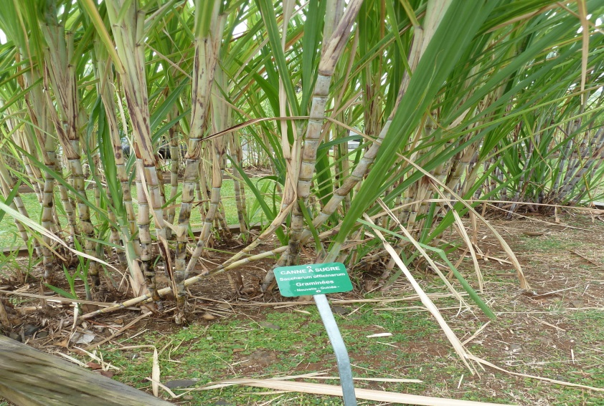
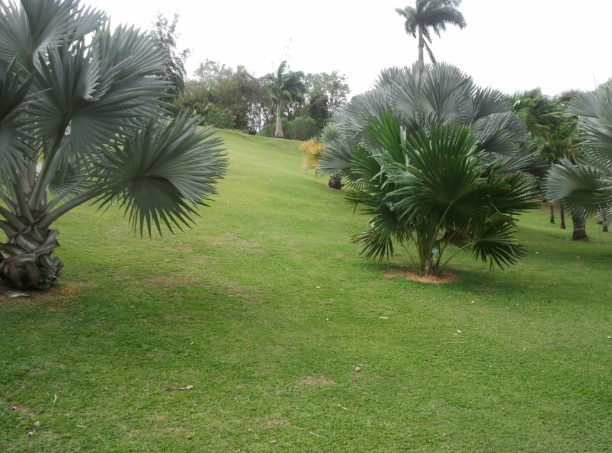
Pancartes indiquant les noms scientifique et vernaculaire des espèces
Gommier rouge
Canne à sucre
Palmiers

Slide 3
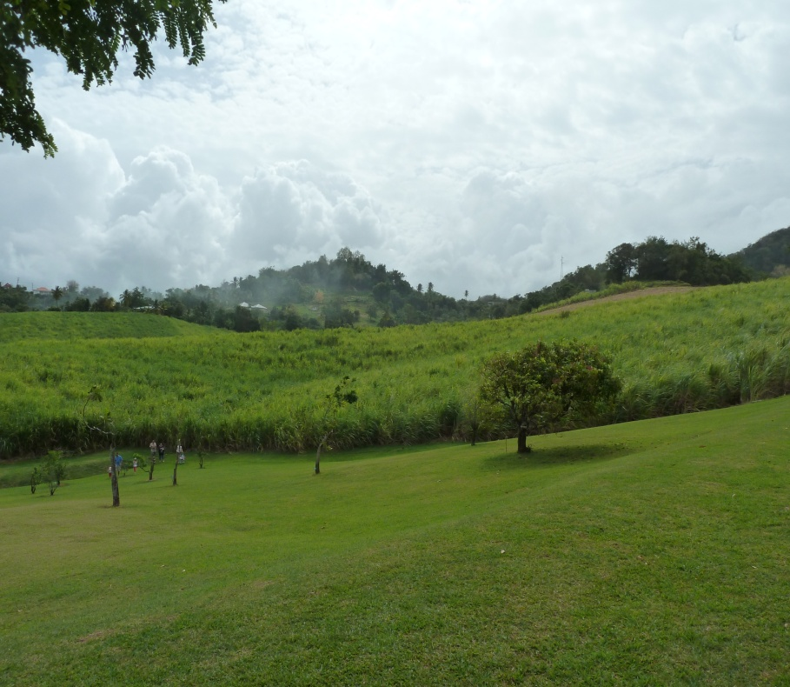
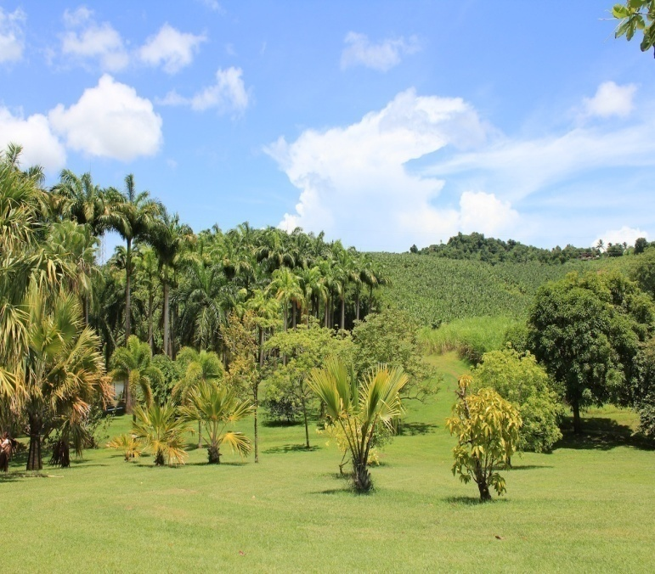
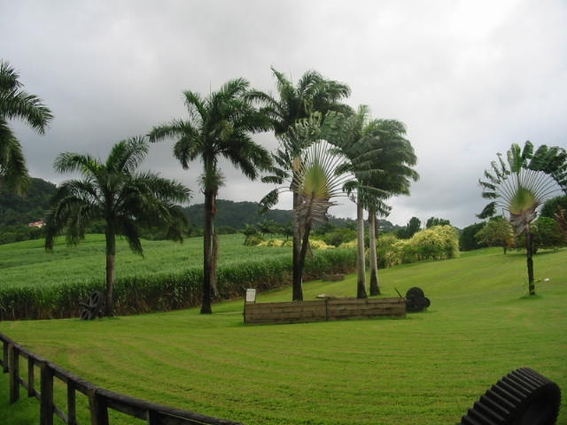
UN MAGNIFIQUE PAYSAGE
Gazon taillé, bien coupé
Arbres fruitiers plantés
Cocotiers et arbres du voyageur
Le gazon taillé se situe à l’entrée et à l’intérieur de l’habitation Clément, une pelouse très lisse, bien coupée, aussi sont plantés sur l’habitation des arbres fruitiers.

Slide 4
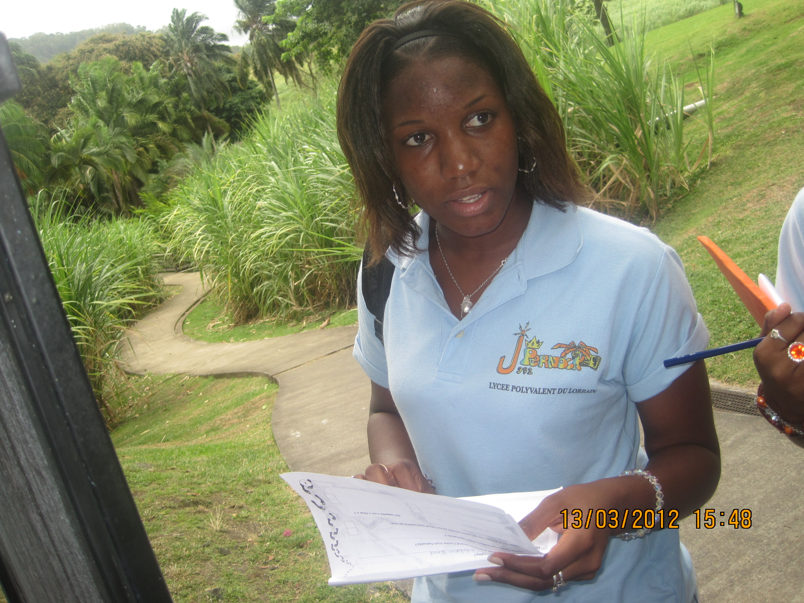
Sentier en serpentin à travers le jardin et la canne à sucre

Slide 5
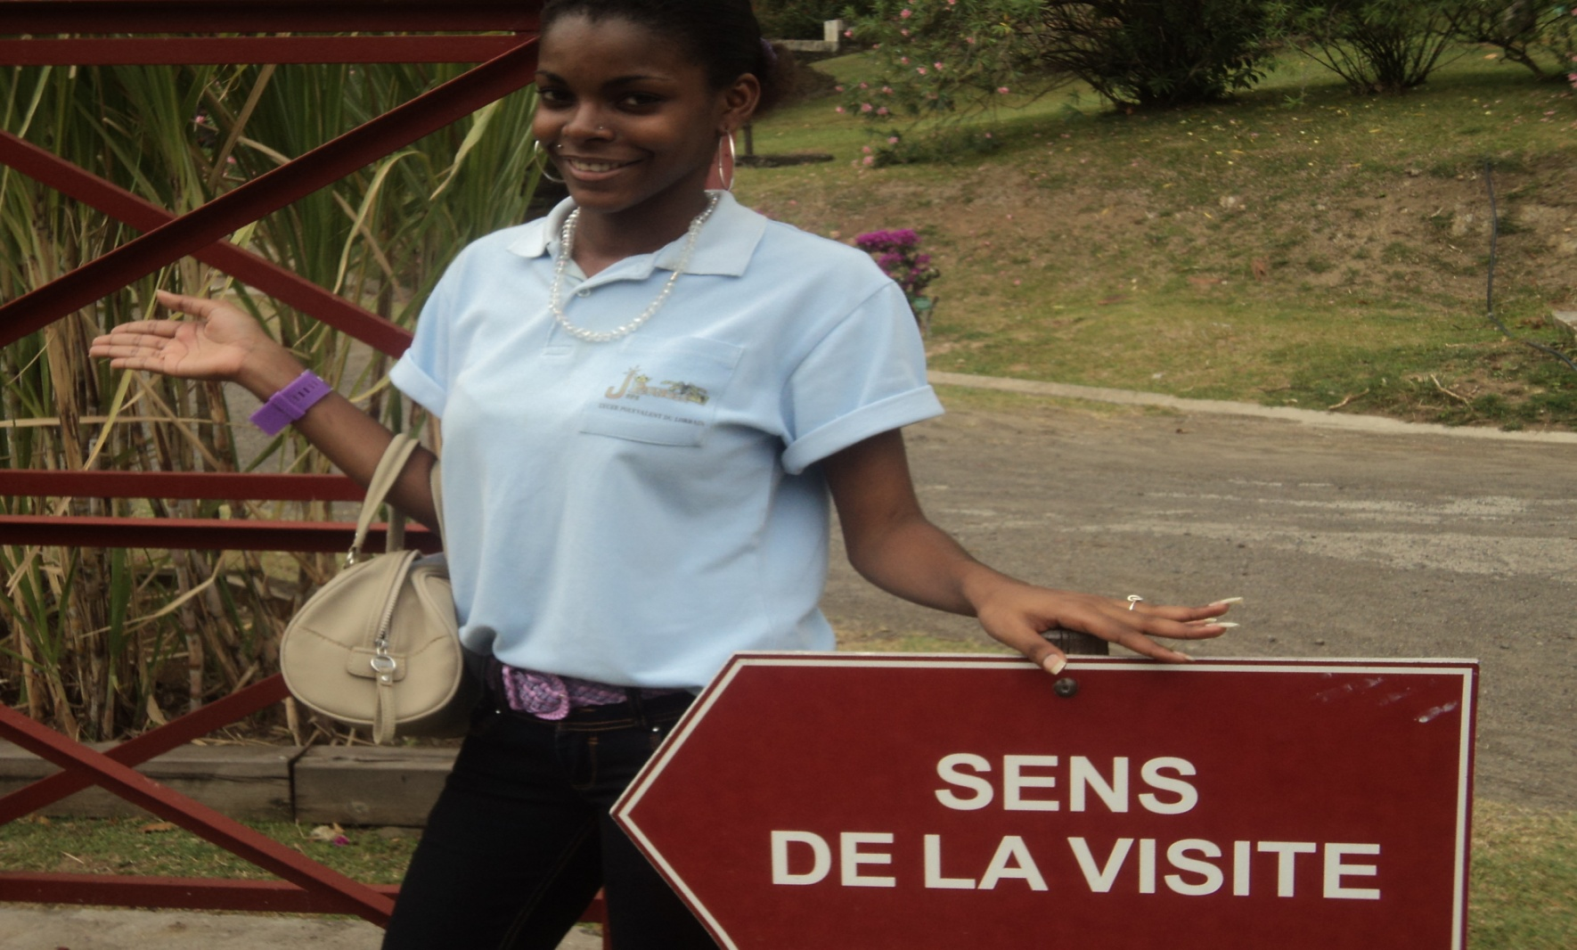
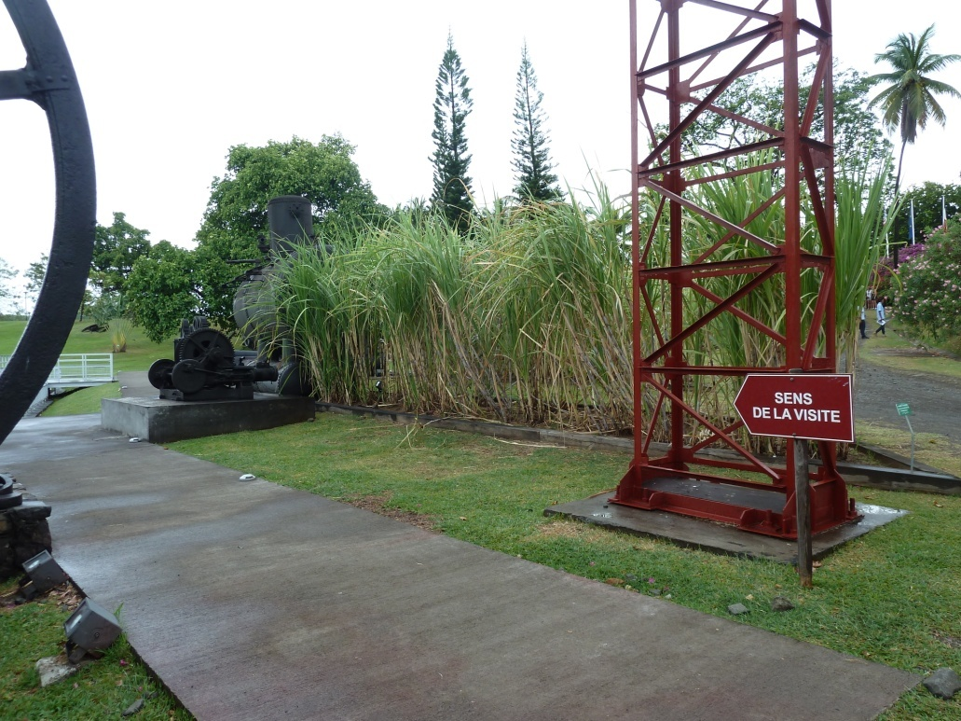
PANNEAU INDIQUANT LE SENS DE LA VISITE

